Slide 1
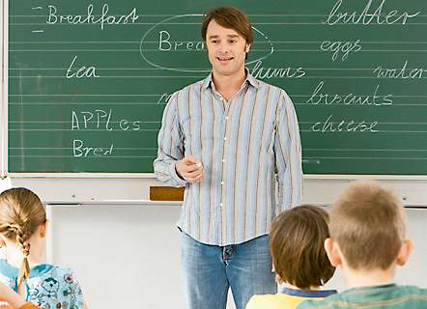
Jak být dobrým učitelem? (…to se pozná! ☺) AC Bučovice, 8.5.2016

Slide 2
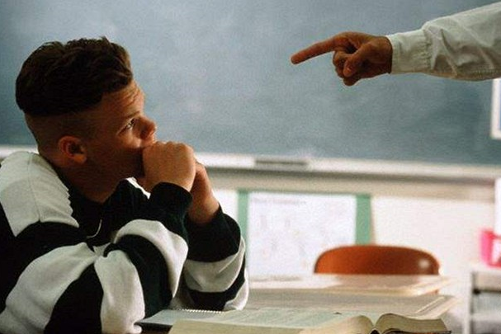
Průměrný učitel vypráví. Dobrý učitel vysvětluje. Výborný učitel ukazuje. Nejlepší učitel inspiruje Charles Farrar Browne
Jak být dobrým učitelem?

Slide 3
Nejlepší učitel inspiruje – lidé nás sledují, nezřetelnější a nejhlasitější je řeč našich skutků, náš život, největším úspěchem učitele je to, když ho lidé následují
Jak být dobrým učitelem?

Slide 4
Učitel neboli pedagog paidós: dítě, ágein: vést předávat své znalosti, motivovat žáky k získávání znalostí z dalších zdrojů
Jak být dobrým učitelem?

Slide 5
Bůh sám nás učí a my se učíme od něj (učit) Žalmy 119, 64 Tvého milosrdenství je, Hospodine, plná země, vyučuj mě v tom, co nařizuješ.
Jak být dobrým učitelem?

Slide 6
2. Timoteovi 4,2 Hlásej slovo Boží, ať přijdeš vhod či nevhod, usvědčuj, domlouvej, napomínej v trpělivém vyučování. 3Neboť přijde doba, kdy lidé nesnesou zdravé učení, a podle svých choutek si seženou učitele, kteří by vyhověli jejich přáním…5 Avšak ty buď ve všem střízlivý, snášej útrapy, konej dílo zvěstovatele evangelia a cele se věnuj své službě.
Jak být dobrým učitelem?

Slide 7
Kvalifikace k „učitelství“ 1. porozumět látce 2. být srozumitelný 3. nemít přehnaná očekávání – pozornost je omezená 4. pracovat s pozorností celou dobu 5. posoudit schopnost posluchače 6. přiměřeně, přiměřeně … 7. posoudit okolnosti 8. schopnost vysvětlovat, názornost 9. trpělivost 10. držet se při zemi v kapacitě posluchačů 11. počítat s Božím ovocem
Jak být dobrým učitelem?

Slide 8
Kvalifikace k „učitelství“ 1. porozumět látce – musí znát dotyčnou oblast dostatečně dobře, aby byl přínosem (osobní, humor, Bohem inspirované)
Jak být dobrým učitelem?

Slide 9
Kvalifikace k „učitelství“ 2. být srozumitelný - i složité věci se dají vysvětlit srozumitelně a relativně jednoduše
Jak být dobrým učitelem?

Slide 10
Kvalifikace k „učitelství“ 3. nemít přehnaná očekávání – pozornost lidí je omezená a ochota namáhat se je velmi omezená, je potřeba pracovat s postupným zlepšováním, děti – 10 min, dospělí 25 min, příliš dlouhá řeč způsobuje, že lidé „odmazávají“ část toho, cos řekl předtím
Jak být dobrým učitelem?

Slide 11
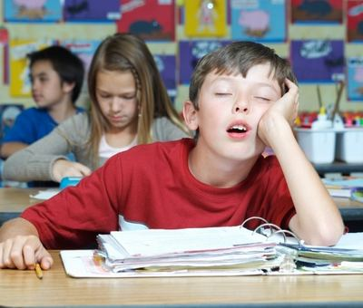
Kvalifikace k „učitelství“ 4. pracovat s pozorností celou dobu – (průvodce vede skupinu lidí na prohlídku hradu), získání a udržení pozornosti je často klíč k úspěchu (co dělají tvé oči?, to prozradí), svou pozornost rozděl mezi své sdělení a své posluchače, udržuj mírné napětí – můžeš posluchače něčím překvapit
Jak být dobrým učitelem?

Slide 12
4. pracovat s pozorností celou dobu
Jak být dobrým učitelem?

Slide 13
Kvalifikace k „učitelství“ 5. posoudit schopnost posluchače – to že posluchač kýve hlavou a usmívá se ještě vůbec nemusí znamenat, že ti rozumí, je potřeba si ověřit, „kde se dotyčný nachází“ čemu porozuměl a čemu ne
Jak být dobrým učitelem?

Slide 14
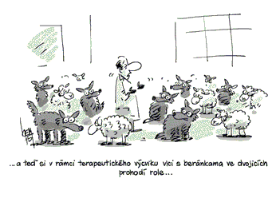
5. posoudit schopnost
Jak být dobrým učitelem?

Slide 15
Kvalifikace k „učitelství“ 5. posoudit schopnost posluchače vlak do stanice změna života je řazený: pozornost/ zájem – pochopení*/ zapamatování** – změna * pochopení bývá v lepším případě jen částečné ** lidé velmi zapomínají
Jak být dobrým učitelem?

Slide 16
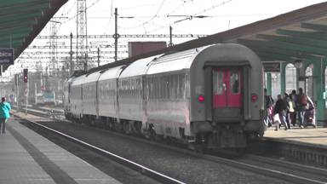
pozornost/ zájem – pochopení*/ zapamatování** – změna
Jak být dobrým učitelem?

Slide 17
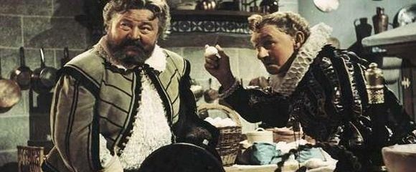
Kvalifikace k „učitelství“ 6. přiměřeně, přiměřeně … odhadnout „správné“ množství informací – když dáme morčeti tři stébla, bude mít hlad, když ho zasypeme hromadou – udusí se (postupným tréninkem může dojít ke zlepšení „výkonu“ posluchačů)
Jak být dobrým učitelem?

Slide 18
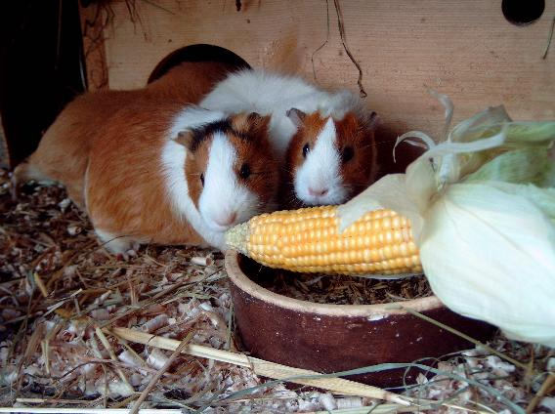
Kvalifikace k „učitelství“ 6. přiměřeně, přiměřeně … odhadnout „správné“ množství informací – když dáme morčeti tři stébla, bude mít hlad, když ho zasypeme hromadou – udusí se (postupným tréninkem může dojít ke zlepšení „výkonu“ posluchačů)
Jak být dobrým učitelem?

Slide 19
Kvalifikace k „učitelství“ 7. posoudit okolnosti – vnější hluk, světlo, špatný vzduch, je po obědě, malé děti, málo lidí, mnoho lidí, špatný mikrofon (protáhnout se, počkat …)
Jak být dobrým učitelem?

Slide 20
Kvalifikace k „učitelství“ 8. schopnost vysvětlovat, názornost – je vhodné použít vhodné pomůcky, vhodné příměry (být názorný), pracovat se smysly člověka, méně mluvit, více se ptát (mít věc v ruce, nebo na papíře, nebo promítnou ji)
Jak být dobrým učitelem?

Slide 21
Kvalifikace k „učitelství“ 9. trpělivost - musí unést neúspěch, nevděk, nepřátelství – učitel musí být schopen se sám nechat Bohem, lidmi a okolnostmi poučit ... Mojžíš (nevešel do K.)
Jak být dobrým učitelem?

Slide 22
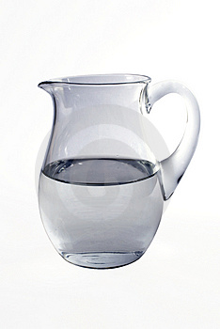
Kvalifikace k „učitelství“ 10. držet se při zemi – nepočítat, že „tvé Boží slovo“ hned všechno změní představa řečníka: jeho slovo je jako džbán s vodou na poušti, po kterém každý sáhne, osvěží ho, bude vděčný a stane se moudřejším, posluchač ocení jedinečnost myšlenek řečníka
Jak být dobrým učitelem?

Slide 23
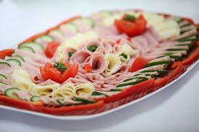
Kvalifikace k „učitelství“ 10. držet se při zemi – nepočítat, že „tvé Boží slovo“ hned všechno změní představa posluchače: musím vyslechnout jedno z mnoha projevů, které se už řekly a zase se budou říkat, pokud mě to zaujme/ pobaví, tak si z nabízeného talíře trochu zobnu
Jak být dobrým učitelem?

Slide 24
Kvalifikace k „učitelství“ 10. držet se při zemi – nepočítat, že „tvé Boží slovo“ hned všechno změní představa posluchače: musím vyslechnout jedno z mnoha projevů, které se už řekly a zase se budou říkat, pokud mě to zaujme/ pobaví, tak si z nabízeného talíře trochu zobnu
Jak být dobrým učitelem?

Slide 25
Kvalifikace k „učitelství“ 11. počítat s Božím ovocem – Iz 55 10 Spustí-li se lijavec nebo padá-li sníh z nebe, nevrací se zpátky, nýbrž zavlažuje zemi a činí ji plodnou a úrodnou, takže vydává símě tomu, kdo rozsívá, a chléb tomu, kdo jí. 11 Tak tomu bude s mým slovem, které vychází z mých úst: Nenavrátí se ke mně s prázdnou, nýbrž vykoná, co chci, vykoná zdárně, k čemu jsem je poslal.“
Jak být dobrým učitelem?

Slide 26
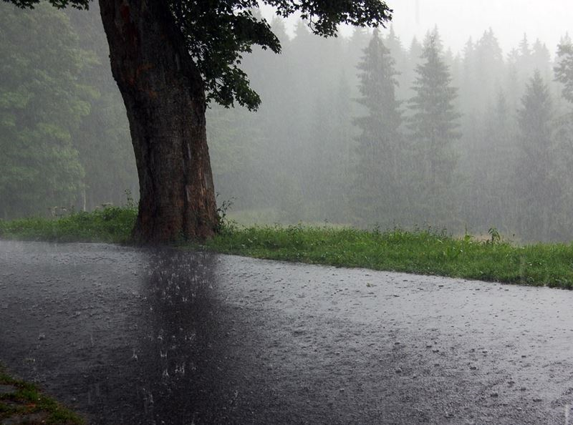
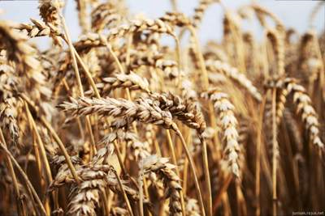
Jak být dobrým učitelem?

Slide 27
Učitelem je do určité míry každý vysvětlujeme někomu něco, jsme příkladem pro druhé, vzájemně se vyučujeme z Božího slova (čiňte učedníky…), někteří mají učitelský dar … má velikou cenu se v tomto daru zlepšovat a sloužit jím lépe!!!
Jak být dobrým učitelem?

Slide 28
Vyučuj v Boží síle lépe!!!
Jak být dobrým učitelem?

